Slide 1
Cours D
Contenu du cours
Analyseur de spectre
Des transformées de Fourier
Transformée de Fourier temps discret
Transformée de Fourier discrète
Algorithme rapide de la TFD : FFT
Bourrage de zéros

Slide 2
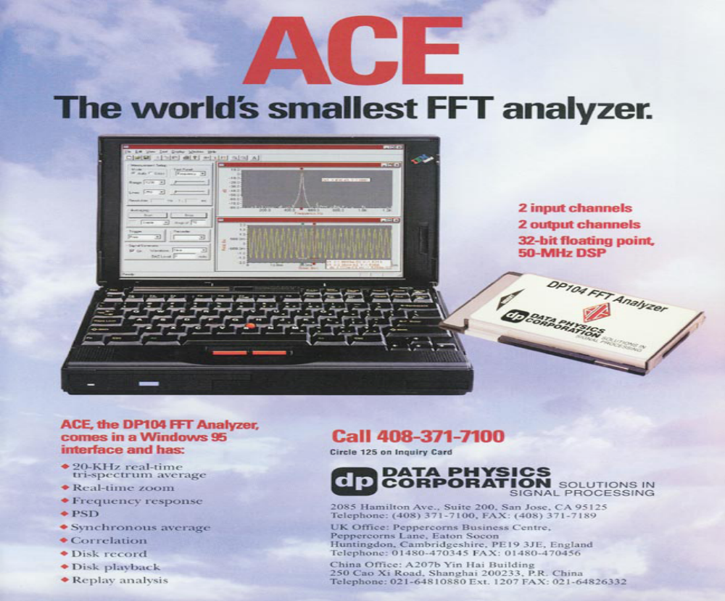
1996

Slide 3
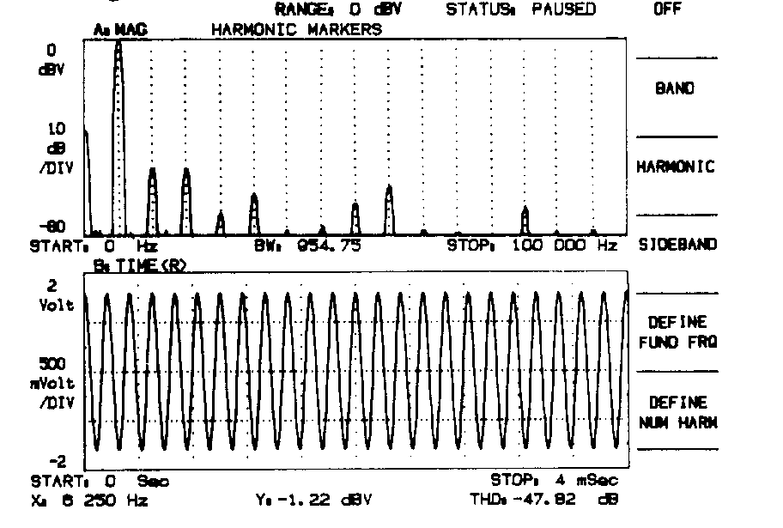

Slide 4
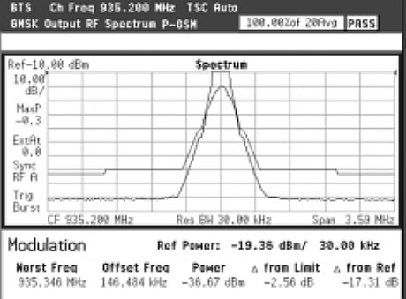
Tolérance pour l’émission d’un GSM

Slide 5
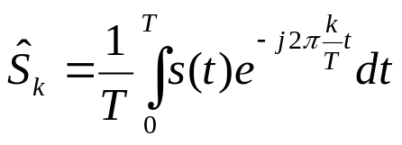
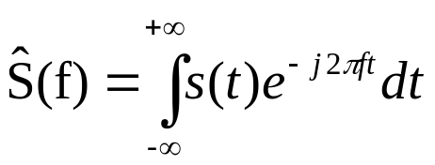
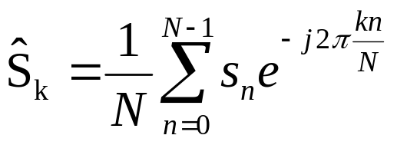
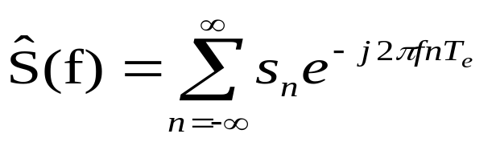
2/ Des transformées de Fourier
TC,P
TC,NP
Coefficients de la
série de Fourier
Transformée de Fourier
TD,P
TD,NP
Transformée de
Fourier discrète
Transformée de Fourier
à temps discret

Slide 6
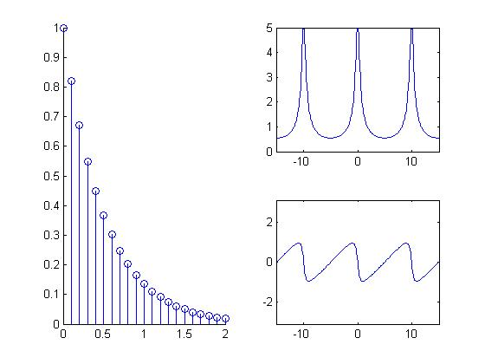
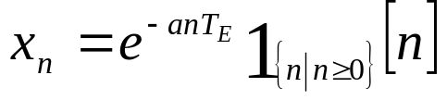
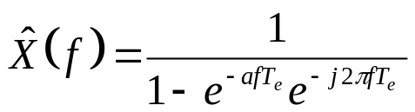
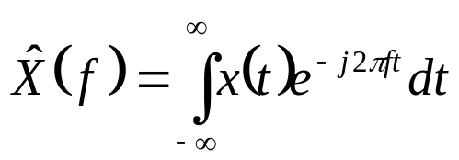
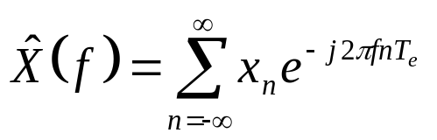
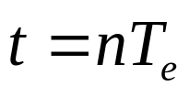
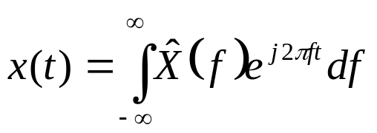
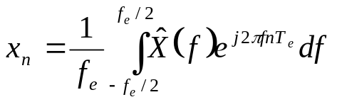
3/ Tranformée de Fourier à temps discret
Te=10
|X(f)|
arg(X(f))
période
TFTD
TFTDI
fe=1/Te

Slide 7

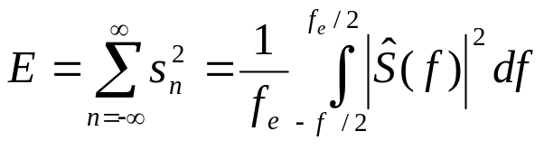
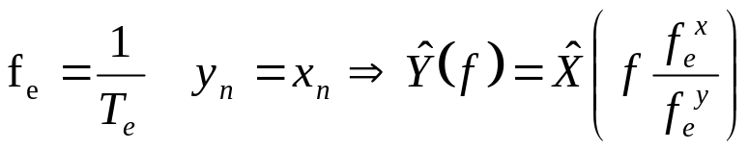
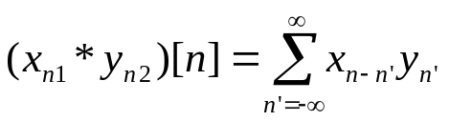

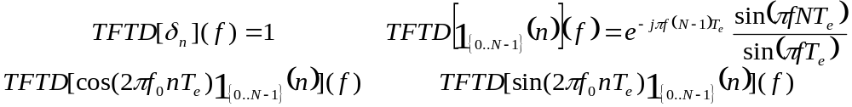
Propriétés de la transformée de Fourier temps discret
Parité
Parseval
décalage fréquentiel
Retard=>déphasage
Linéarité
Dilatation/concentration
Somme cumulée
Produit de convolution/produit
Sinusoïdes=>quotients

Slide 8
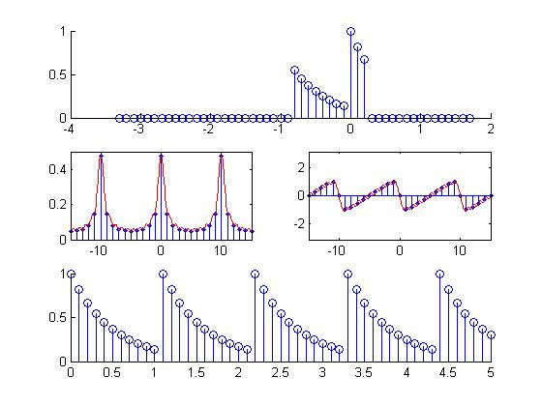
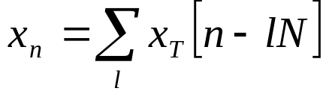
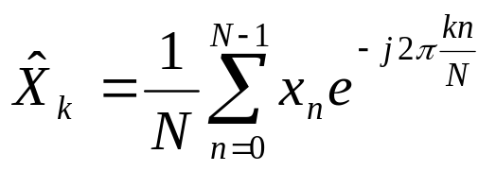
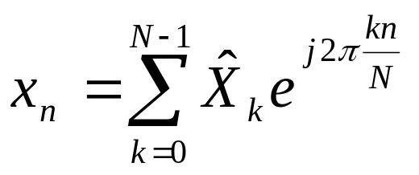

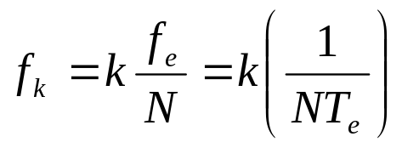
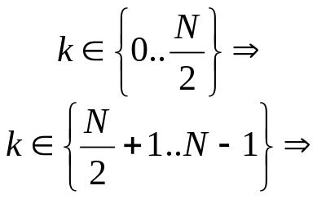
4/ Transformée de Fourier discrète
x[n]1[n0-N+1,n0]
NTe
TFD
arg(Xk)
fe
|Xk|
ITFD
x[n]
fréquences positives
NTe
fréquences négatives

Slide 9
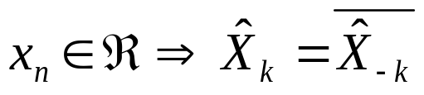
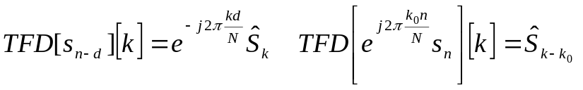
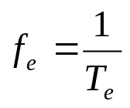
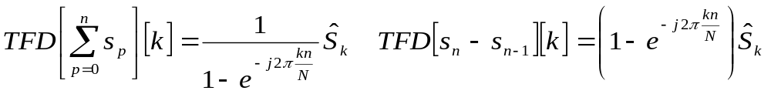

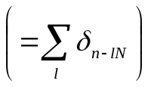
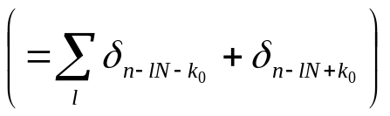

Propriétés de la transformée discrète
Parité
décalage fréquentiel
Retard=>déphasage
Linéarité
Dilatation/concentration
Somme cumulée (sous réserve de périodicité)
Produit de convolution/produit
Sinusoïdes=>quotients

Slide 10
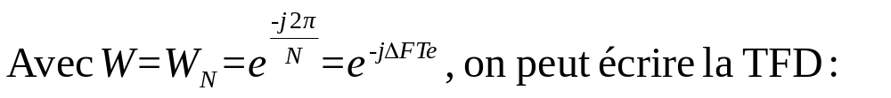
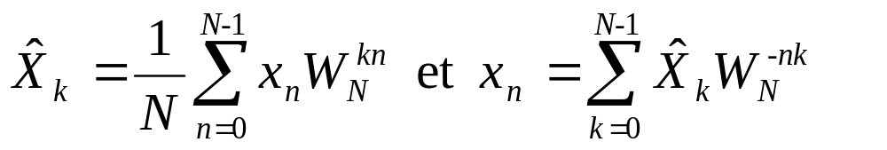
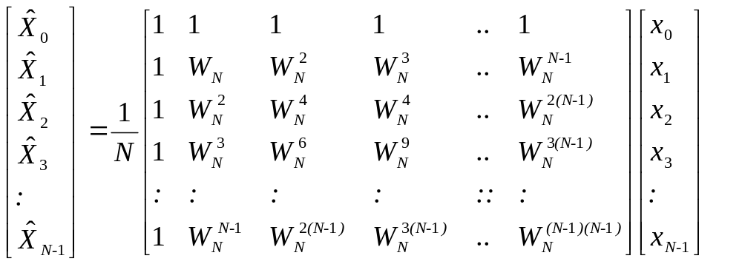
Notation matricielle

Slide 11
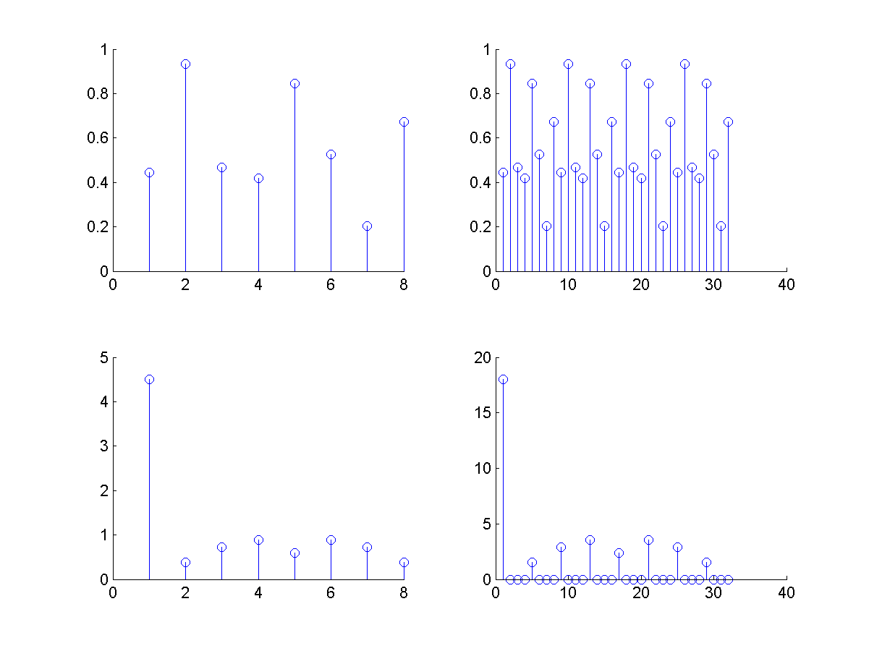
Propriétés de la TFD
Périodicité : X_{k} = X_{N+k} d’où X_{-k} = X_{N-k}
Soit x={x₀,x₁,…,x_{N-1}} de TF X = {X₀,X₁,…,X_{N-1}}
  Et y = {{x},{x },{ }…{x}} répétition de x M fois,
  C-à-d y={x0x1.. xN-1, x0x1..xN-1 ….} la TF Y de y est:
Y={X₀,0,0,…,0,X₁,0,0…,0,X_{N-1},0,0…,0}
réplication
yn
xn
TFD
Yk
Xk
ajout de zéros

Slide 12
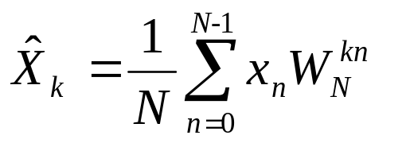
5/ Transformée de Fourier Rapide
La TFD est une méthode rapide de calcul
  Diminution du nombre de calculs
  Algorithme de Cooley et Turkey (1965)
  Les multiplications par W_{N}^{nk} sont effectuées plusieurs fois, on peut donc les regrouper

Slide 13
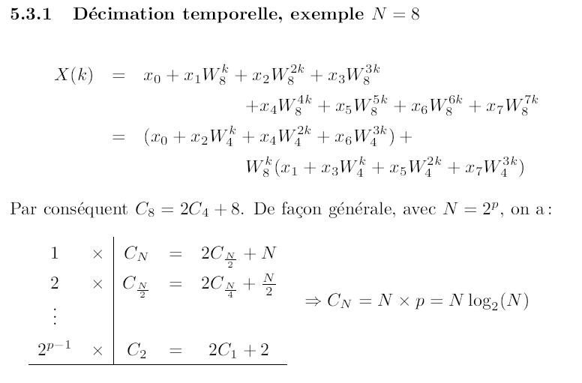
Algorithme de fft

Slide 14
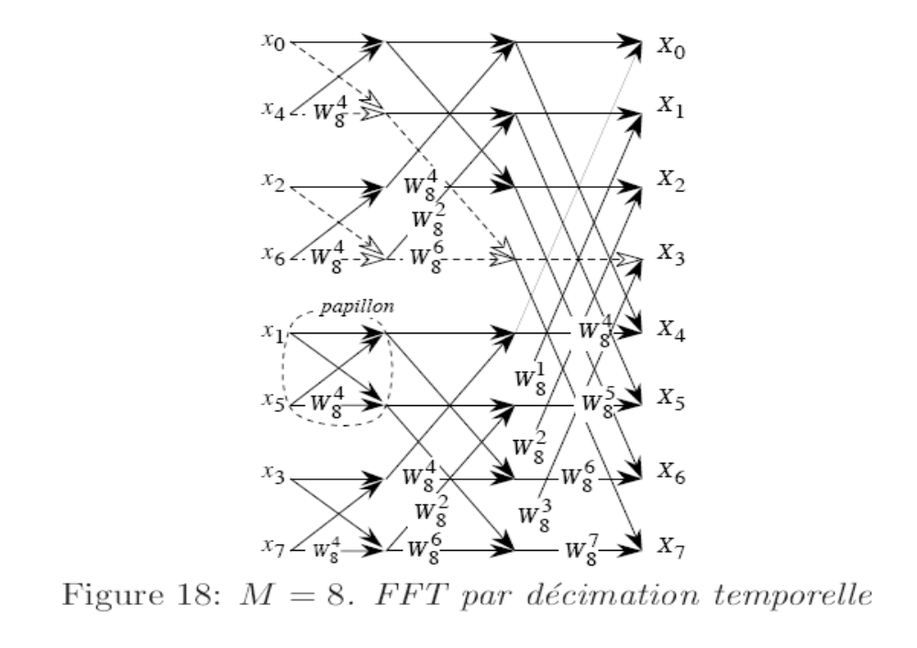

Slide 15
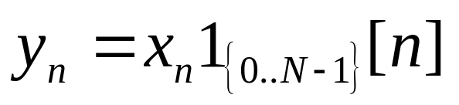
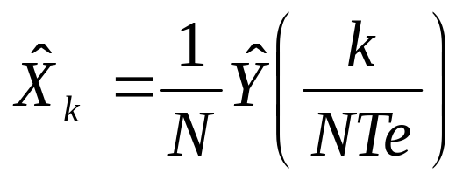
6/ Bourrage de zéro

Slide 16
